Slide 1
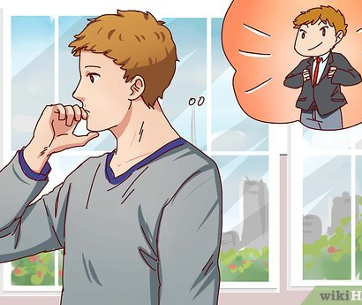
TỪNG BƯỚC HOÀN THIỆN BẢN THÂN
(Văn bản thông tin)

Slide 2
Văn bản 1
CHÚNG TA CÓ THỂ ĐỌC NHANH HƠN
-A-đam Khu (Adam Khoo) -

Slide 4
2 HS lên bảng. Trong 1 phút ghi câu trả lời ra bảng. Sau 1 phút, bạn nào ghi đúng và nhiều hơn sẽ giành chiến thắng.
? Em hãy cho biết chúng ta cần phát triển những kĩ năng nào để hoàn thiện bản thân?

Slide 5
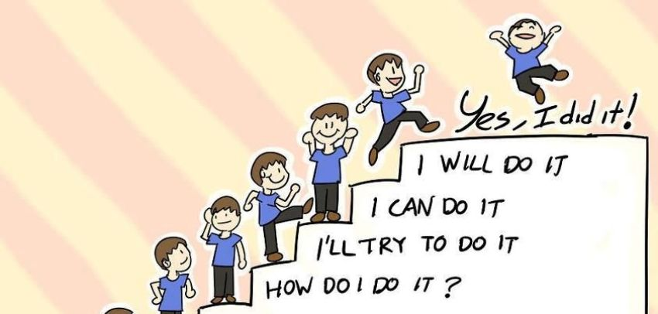
Một số kĩ năng cần phát triển để hoàn thiện bản thân
Kĩ năng suy nghĩ tích cực
Kĩ năng quản lí thông tin cá nhân
Kĩ năng giải quyết vấn đề
Kĩ năng quan sát
Kĩ năng làm việc nhóm
Kĩ năng giao tiếp
Kĩ năng quản lý thời gian hiệu quả

Slide 6
Hình thành kiến thức

Slide 7
I
Kiến thức Ngữ văn về văn bản thông tin giới thiệu một quy tắc hay luật lệ trong trò chơi hay hoạt động
Phiếu học tập 01: Tìm hiểu thể loại văn bản thông tin giới thiệu một quy tắc hay luật lệ trong trò chơi hay hoạt động
Tìm hiểu chung về văn bản thông tin
1. Thế nào là văn bản thông tin giới thiệu một quy tắc hay luật lệ trong trò chơi hay hoạt động?
2. Thế nào là thông tin cơ bản trong văn bản thông tin?
3. Chi tiết trong văn bản thông tin thường được triển khai ở phần nào trong văn bản? Bao gồm các loại chi tiết nào?
4. Cước chú là gì? Lấy ví dụ minh hoạ?
5. Mục đích của việc trích dẫn tài liệu tham khảo?

Slide 8
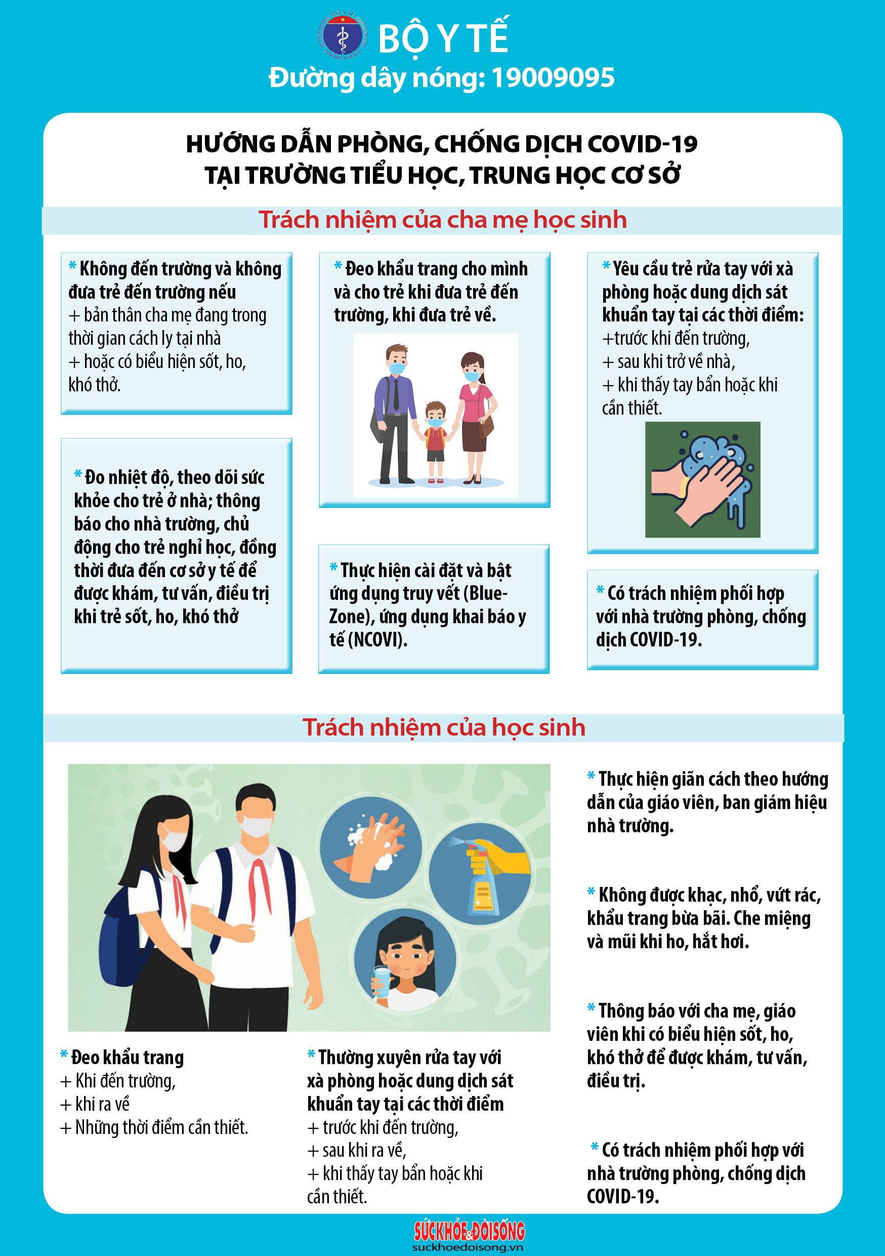
1
Khái niệm
Văn bản thông tin
Văn bản thông tin là văn bản chủ yếu dùng để cung cấp thông tin về các hiện tượng tự nhiên, thuật lại các sự kiện, giới thiệu các danh lam thắng cảnh, hướng dẫn các quy trình thực hiện một công việc nào đó,...

Slide 9
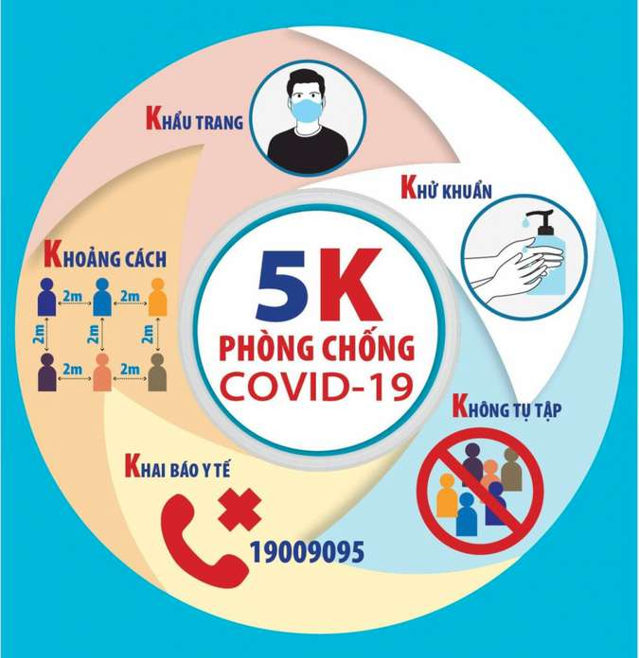
1
Khái niệm
Văn bản thông tin giới thiệu một quy tắc hay luật lệ trong trò chơi hay hoạt động là một trong các kiểu văn bản thông tin. Trò chơi được giới thiệu có thể là trò chơi truyền thống hay trò chơi hiện đại. Hoạt động được giới thiệu có thể là sinh hoạt, học tập hay lao động,…

Slide 10
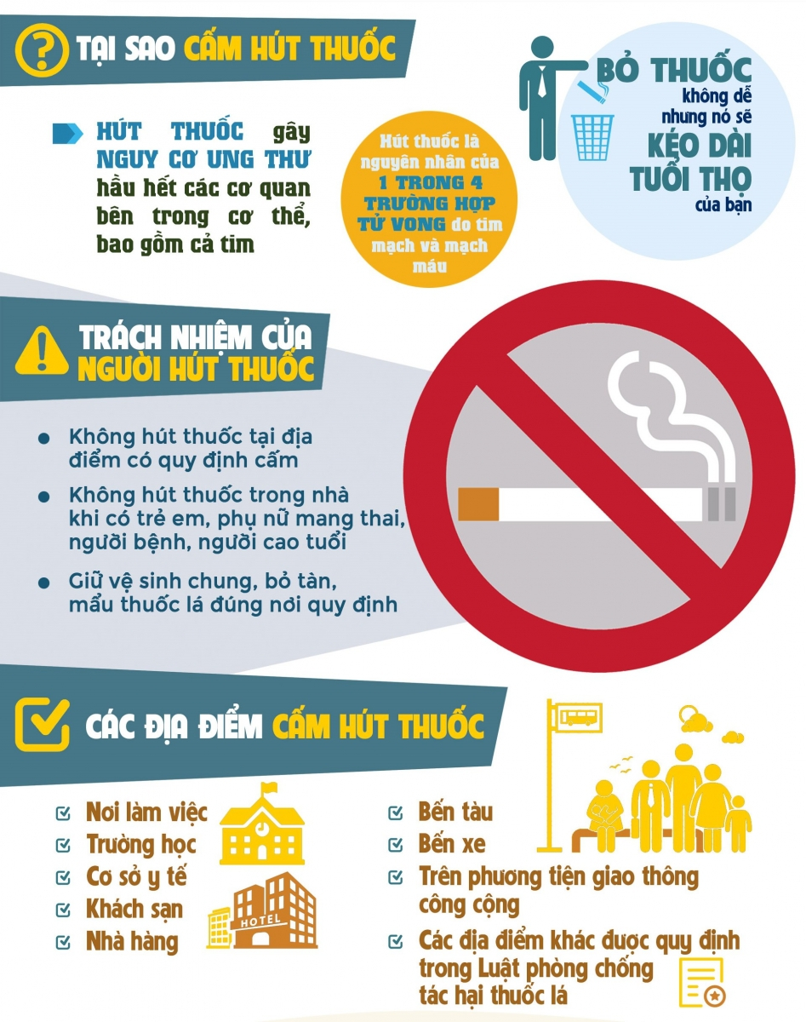
2
Đặc điểm
Thông tin cơ bản là thông tin chính, quan trọng, toát ra từ toàn bộ văn bản. Thông tin cơ bản thường được tóm lược khái quát trong nhan đề, sa-pô (đoạn mở đầu).

Slide 11
2
Đặc điểm
Chi tiết trong văn bản thông tin là đơn vị nhỏ làm cơ sở và góp phần làm sáng tỏ thông tin chính.

Slide 12
2
Đặc điểm
Thông tin chi tiết thường được triển khai qua các đề mục, tiểu mục hoặc các phần, các đoạn trong văn bản.
Bao gồm cả chi tiết biểu đạt bằng ngôn ngữ lẫn phi ngôn ngữ (số liệu, sơ đồ, hình ảnh, bảng biểu,…)

Slide 13
2
Đặc điểm
Khái niệm “chi tiết” được hiểu linh hoạt theo nhiều cấp độ: Thông tin cơ bản => Thông tin chi tiết bậc 1 => Thông tin chi tiết bậc 2.

Slide 14
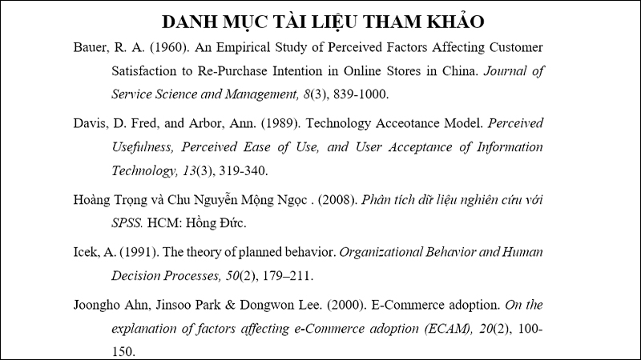
2
Đặc điểm
Tài liệu tham khảo là danh mục các tài liệu (sách, công trình, bài báo,…) được tác giả văn bản trích dẫn, tham khảo và được trình bày theo quy cách nhất định.
Cước chú là lời giải thích liên quan đến từ ngữ, chi tiết, nguồn trích dẫn,…được dùng trong từng trang văn bản, đặt ở chân trang.

Slide 15
Trải nghiệm cùng văn bản “Chúng ta có thể đọc nhanh hơn”
II
1
Đọc văn bản, giải thích từ khó.
Đọc
Tìm hiểu và giải thích từ khó ( SGK/Tr 98-100-101)

Slide 16
Trải nghiệm cùng văn bản “Chúng ta có thể đọc nhanh hơn”
II
2
Tác giả và xuất xứ
PHIẾU HT 02: Tìm hiểu khái quát tác giả và văn bản Đọc văn bản Chúng ta có thể đọc nhanh hơn và trả lời các câu hỏi sau:
Câu hỏi tìm ý | Trả lời
- Nêu những hiểu biết về tác giả A-đam Khu
- Nêu xuất xứ của văn bản.
- Xác định thể loại, phương thức biểu đạt chính của văn bản.
- Đề tài của văn bản là gì? Em dựa vào đâu để xác định điều đó?
-Nêu bố cục của văn bản.

Slide 17
Trải nghiệm cùng văn bản “Chúng ta có thể đọc nhanh hơn”
II
2
Tác giả và xuất xứ
Tác giả: A-đam Khu
Là một doanh nhân thành đạt ở Sin-ga-po

Slide 18
Trải nghiệm cùng văn bản “Chúng ta có thể đọc nhanh hơn”
II
2
Tác giả và xuất xứ
Cuốn sách Tôi tài giỏi, bạn cũng thế! Của ông chia sẻ những phương pháp, kĩ năng mà tác giả đã áp dụng trong nhiều năm để có được những thành công trong học vấn và cuộc sống. Sách gồm bốn phần, 18 chương.
Xuất xứ: Trích từ chương 6. Phương pháp đọc để nắm bắt thông tin, thuộc phần II. Những phương pháp học siêu đẳng.

Slide 19
3
Thể loại và phương thức biểu đạt chính
Thể loại
Văn bản thông tin. Cụ thể là văn bản thông tin giới thiệu về một quy tắc trong hoạt động.
Văn bản Chúng ta có thể đọc nhanh hơn thể hiện những đặc điểm của văn bản thông tin giới thiệu một quy tắc trong một hoạt động
Dấu hiệu về nội dung và mục đích: giới thiệu quy tắc, cách thức nâng cao tốc độ đọc.
Dấu hiệu về bố cục, hình thức trình bày, ngôn ngữ: Bố cục, đề mục rõ ràng; có kết hợp phương tiện giao tiếp ngôn ngữ và phi ngôn ngữ.

Slide 20
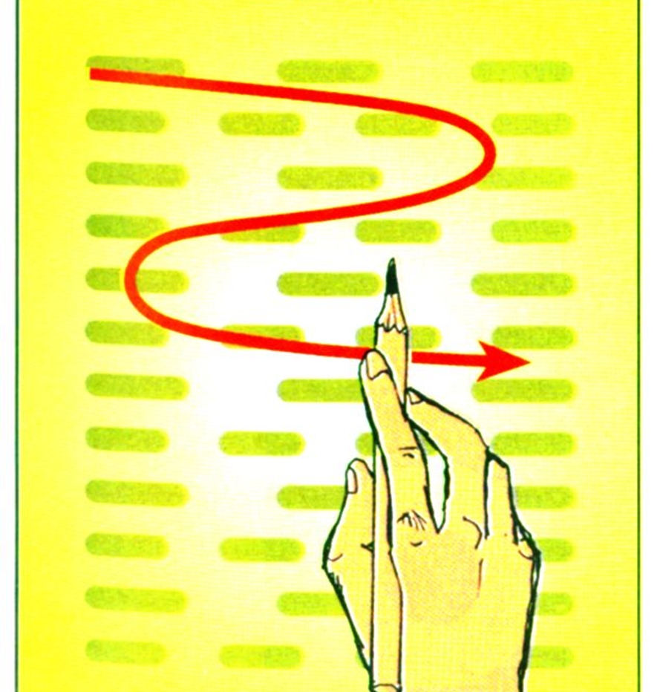
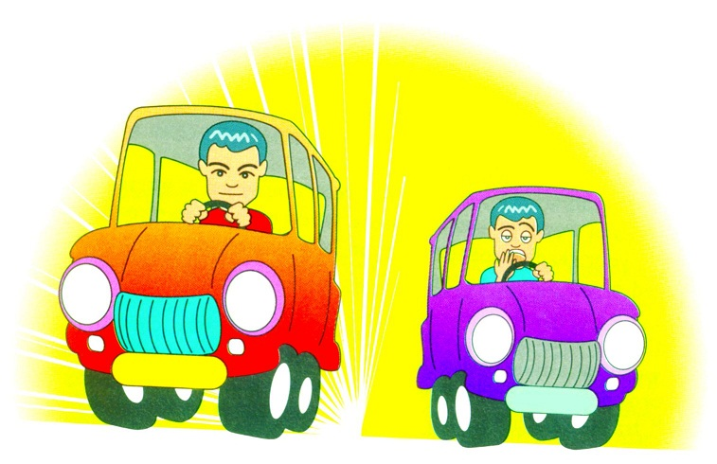
4. Đề tài: Quy tắc trong hoạt động đọc sách
5. Bố cục: Triển khai qua các đề mục rõ ràng (6 đề mục)

Slide 21
III
Suy ngẫm và phản hồi
1
Nội dung thông tin của văn bản
Phiếu học tập 03:
Thông tin cơ bản
thông tin chi tiết bậc1
........
.......
.......
......
.......

Slide 22
III
Suy ngẫm và phản hồi
1
Nội dung thông tin của văn bản
Phiếu học tập 03:
Biện pháp, quy cách nâng cao tốc độ đọc sách
1.Sử dụng một cây bút chì làm vật dẫn đường
2.Tìm kiếm những ý chính và các từ khóa
3. Mở rộng tầm mắt để đọc được một cụm 5 – 7 chữ một lúc
6. Liên tục thúc đẩy và thử thách khả năng của bạn
4. Tập nghe nhạc nhịp độ nhanh trong lúc đọc khi bạn có một không gian riêng
5. Đọc phần tóm tắt chương trước

Slide 23
a. Thông tin cơ bản: Biện pháp, quy cách nâng cao tốc độ đọc sách

Slide 24
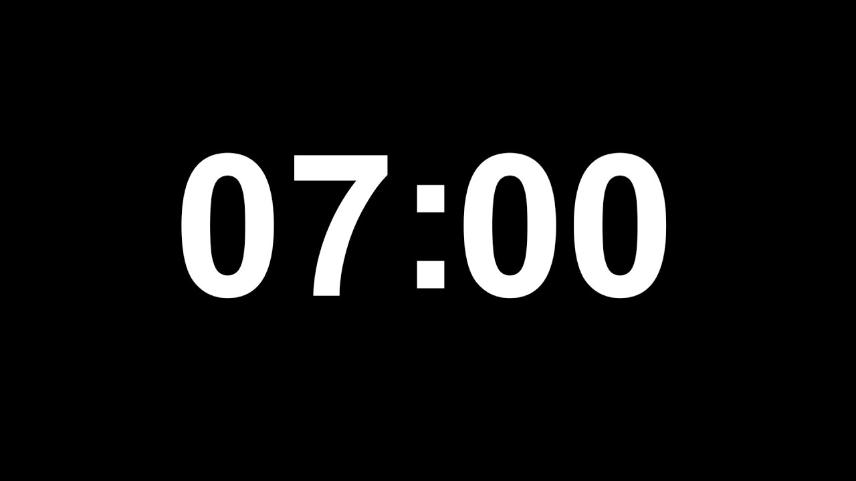
1
Nội dung thông tin của văn bản
b. Thông tin chi tiết
VÒNG 1: Nhóm chuyên gia
THẢO LUẬN NHÓM
Nhiệm vụ: Hoàn thành phiếu HT số 04.

Slide 25
PHIẾU HỌC TẬP 04
Nhóm 1, 2 |  |  | Nhóm 3, 4
Thông tin chi tiết bậc 1 (mục 1, 2, 3) | Phương tiện ngôn ngữ | Phương tiện phi ngôn ngữ | Thông tin chi tiết (mục 4, 5, 6) | Phương tiện ngôn ngữ | Phương tiện phi ngôn ngữ
……… | ……….. | ………… | ………… | …………. | ………
………. | ……… | ……….. | ………. | ………… | ……….
………. | ………… | …………. | ………… | ………… | ………
Câu hỏi chung: + Với các đoạn 1, 2, 3 nếu không có hình minh hoạ thì việc đọc hiểu có thể sẽ gặp khó khăn. Vì sao? + Với các văn bản 4, 5, 6 nếu không có hình minh hoạ thì việc đọc hiểu văn bản có thể vẫn thuận lợi. Vì sao? + Nhận xét về mối quan hệ giữa đặc điểm với mục đích viết của văn bản

Slide 26
1
Nội dung thông tin của văn bản
b. Thông tin chi tiết
THẢO LUẬN NHÓM
VÒNG 2: Nhóm mảnh ghép
5 phút đầu: Từng thành viên ở nhóm trình bày lại nội dung đã tìm hiểu ở vòng mảnh ghép.
5 phút tiếp: thảo luận, trao đổi để trả lời câu hỏi chung.

Slide 27
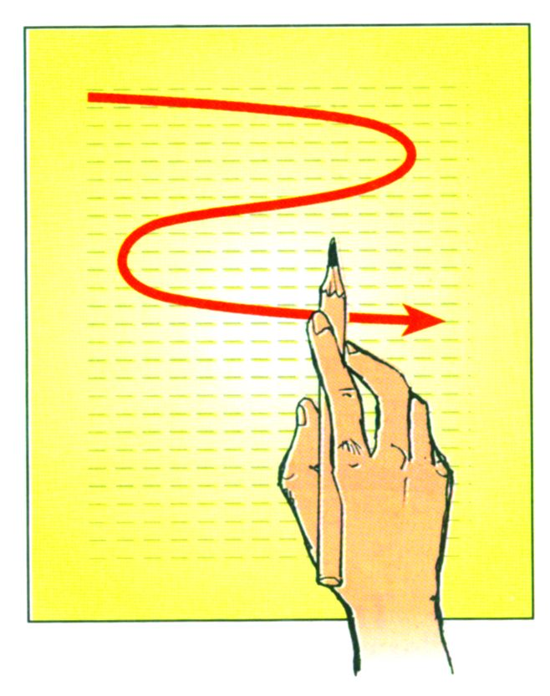
1
Nội dung thông tin của văn bản
b. Thông tin chi tiết
(1) Sử dụng một cây bút chì làm vật dẫn đường
Cách này giúp bạn tập trung hơn vào việc đọc
Chi tiết thông tin biểu hiện bằng ngôn ngữ:
Điều khiển tốc độ đọc của mắt bạn

Slide 28
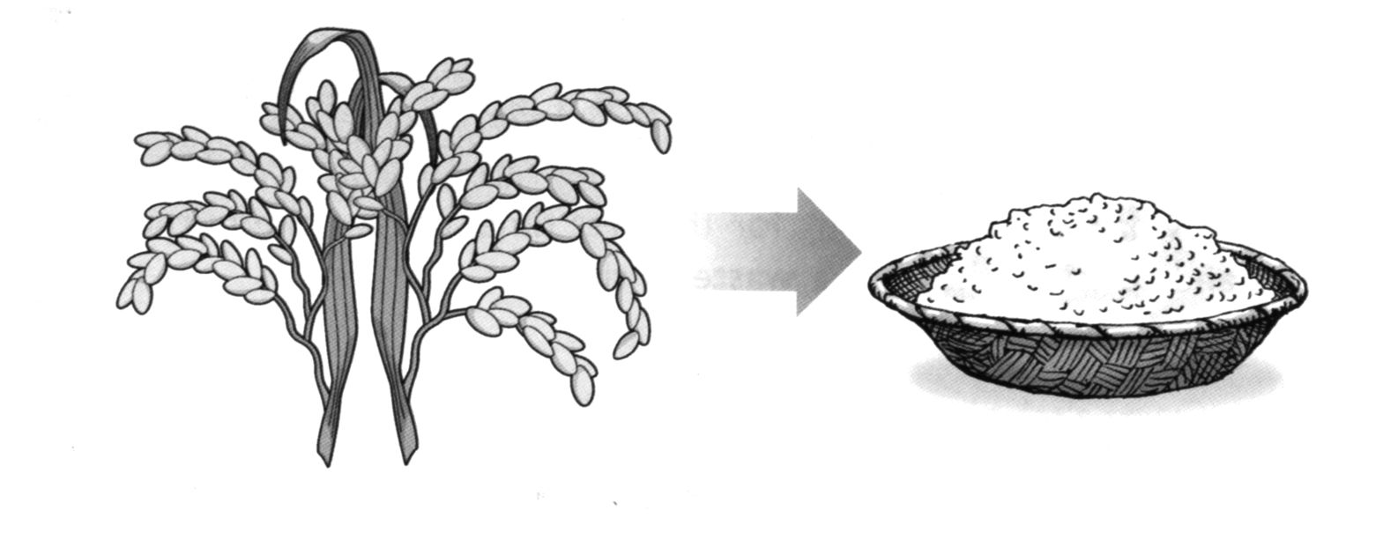
1
Nội dung thông tin của văn bản
Chi tiết thông tin biểu hiện bằng phương tiện phi ngôn ngữ: Hình minh hoạ 1 và 2 là việc trực quan hoá lời thuyết minh.

Slide 29
1
Nội dung thông tin của văn bản
(2) Tìm kiếm những ý chính và các từ khoá:
Bỏ qua những từ không chính yếu và tìm kiếm những từ khoá quan trọng.
Từ khoá
Tìm kiếm các ý chính trong mỗi đoạn văn.
Kết hợp việc quan sát hình minh hoạ 1 và 2 để hiểu lời thuyết minh

Slide 30
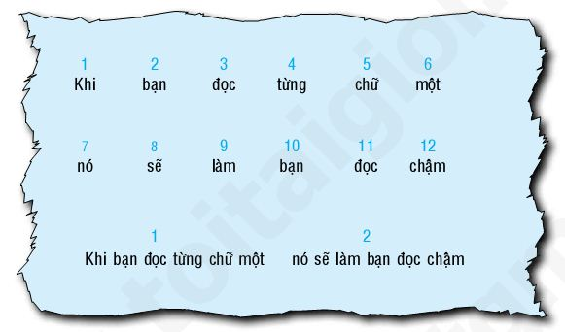
1
Nội dung thông tin của văn bản
(3) Mở rộng tầm mắt để đọc được một cụm 5 – 7 chữ một lúc:
Mở rộng tầm mắt đọc như “chụp” đồng thời cả nhóm 5-7 chữ và thường xuyên tập luyện điều này => đọc nhanh và nắm bắt thông tin hiệu quả hơn.
Kết hợp hình minh hoạ 3 để hình dung ra lời thuyết minh.

Slide 31
1
Nội dung thông tin của văn bản
(3) Mở rộng tầm mắt để đọc được một cụm 5 – 7 chữ một lúc:
Với các đoạn 1, 2, 3, sự kết hợp giữa phương tiện ngôn ngữ và phi ngôn ngữ gần như là bắt buộc vì yêu cầu trực quan mà lời thuyết minh không thể thay thế hình ảnh sơ đồ được; nếu không có hình minh hoạ thì có thể việc đọc hiểu sẽ gặp khó khăn.

Slide 32
1
Nội dung thông tin của văn bản
(4) Tập nghe nhạc nhịp độ nhanh trong lúc đọc khi bạn có một không gian riêng
Khuynh hướng đọc nhanh hơn để bắt kịp tốc độ nhạc đang nghe => thường xuyên luyện tập => đọc nhanh hơn
Làm tăng sự tập trung, lấp đi các tiếng động làm xao nhãng khác và dập tắt giộng thầm bên trong đang cản trở tốc độ đọc.

Slide 33
1
Nội dung thông tin của văn bản
(5) Đọc phần tóm tắt cuối chương trước:
Nắm được khái niệm nội dung chính của chương, định hình những thông tin cần thiết cần tìm hiểu trong chương sách.
Đọc lướt qua đề mục chính và phụ trong chương sách trước khi vào đọc chi tiết => chuẩn bị tâm thế và đọc hiệu quả hơn.

Slide 34
1
Nội dung thông tin của văn bản
(6) Liên tục thúc đẩy và thử thách khả năng của bạn
Đặc điểm của văn bản phù hợp với mục đích viết văn bản: Để giúp người đọc đọc sách nhanh và hiệu quả hơn, tác giả đã đưa ra thông tin cơ bản và thông tin chi tiết hợp lí, mạch lạc. Các thông tin đó được triển khai qua bố cục rõ ràng, các đề mục được đánh số, kết hợp giữa phương tiện ngôn ngữ và phi ngôn ngữ giúp người đọc nắm bắt thông tin về cách thức tăng nhanh tốc độ đọc. Đây là đặc trưng của văn bản thông tin.
Di chuyển bút chì nhanh để thúc đẩy mắt bạn phải đọc ở một tốc độ mà bạn thấy khó chịu => Sau nhiều lần thử thách như thế năng lực của não bộ nâng cao rõ rệt.

Slide 35
2
Cước chú và tài liệu tham khảo
a. Cước chú
Trong văn bản sử dụng 3 cước chú
Cước chú 1(tr.98, sgk) giải thích việc đặt nhan đề văn bản
Cước chú 1 (tr.100, sgk) giải thích sự khác nhau giữa “đọc thầm” và “đọc bằng mắt”.
Cước chú 1 (tr. 101, sgk) giải thích sự khác nhau giữa số lượng đơn vị tham khảo trong văn bản gốc của tác giả và văn bản trong sgk.
Giúp việc tiếp cận thông tin thuận lợi hơn.

Slide 36
2
Cước chú và tài liệu tham khảo
b. Tài liệu tham khảo
PHIẾU HỌC TẬP 05
THẢO LUẬN CẶP ĐÔI
TT | Tên tác giả | Tên tài liệu | Nơi xuất bản | Năm xuất bản

Slide 37
b. Tài liệu tham khảo
TT | Tên tác giả | Tên tài liệu | Nơi xuất bản | Năm xuất bản
1 | Ban-lơ (Bandler), R. | Cấu trúc của ma thuật II (The structure of magic II) | Califonia: Meta Publication | 1975
2 | Ban-lơ (Bandler), R. | Thời gian cho một thay đổi (Time for a change) | Califonia: Meta Publication | 1993
3 | Bu-gian (Buzan), T. | Sử dụng trí nhớ của bạn (Use your memory) | London: BBC | 1989
4 | Bu-gian (Buzan), T. | Sách bản đồ tư duy (The mind map book) | London: BBC | 1993
5 | Rô-sờ (Rose), C., and Nicoll, M.J. | Tăng tốc học hỏi cho thế kỉ XXI (Accelerated learning for the 21st century) | NewYork: Dell Publishing) | 1984
6 | Sôn (Shone), S. | Hình dung sáng tạo (Creative visualisation) | London: The Aquarian Press | 1984

Slide 38
b. Tài liệu tham khảo
Mỗi đơn vị tài liệu tham khảo cần đưa ra các loại thông tin chi tiết cần thiết: tên tác giả, tên tài liệu, nơi xuất bản, năm xuất bản.
Tác dụng của tài liệu tham khảo:
Bảo đảm quy cách khi viết kiểu văn bản.
Tăng độ tin cậy của các thông tin trong VB và tạo cơ hội cho người đọc tra cứu tìm hiểu thêm khi có nhu cầu.

Slide 39
III
Tổng kết
2. Nội dung – Ý nghĩa
1. Nghệ thuật
Văn bản giới thiệu những quy tắc, cách thức mới của hoạt động đọc để giúp chúng ta có thể đọc nhanh hơn.
Thông tin chính xác, khoa học.
Trình tự trình bày rõ ràng qua các đề mục, các phần, các đoạn trong văn bản.
Kết hợp phương tiện ngôn ngữ và phi ngôn ngữ để người đọc dễ dàng theo dõi, nắm bắt thông tin.

Slide 40
III
Tổng kết
3. Cách đọc hiểu văn bản thông tin giới thiệu một quy tắc hay luật lệ trong trò chơi hay hoạt động
Xác định thông tin cơ bản của văn bản.
Xác định các thông tin chi tiết theo các cấp độ trong văn bản.
Tìm các phương tiện ngôn ngữ và phi ngôn ngữ làm sáng tỏ thông tin chi tiết.
Xác định tình tự triển khai thông tin.
Đọc cước chú và tài liệu tham khảo

Slide 41
LUYỆN TẬP

Slide 42
TRÒ CHƠI

Slide 43
LUẬT CHƠI
Chia người chơi thành hai đội (mỗi đội khoảng 2 người)
Có tổng cộng 12 ô chữ số với 10 ô chứa câu hỏi và 2 ô chứa lucky number.
Mỗi đội lần lượt lựa chọn 1 ô bất kì (2 đội bắt thăm để tìm ra đội chọn số đầu tiên), nếu chọn đúng ô lucky number thì được tự động cộng luôn 10 điểm mà không cần trả lời câu hỏi. Nếu chọn đúng ô chứa câu hỏi, đội chơi phải trả lời câu hỏi, nếu trả lời đúng sẽ được 10 điểm. Nếu trả lời sai, đội chơi không được cộng điểm.
Sau khi mở hết 12 ô số, đội nào nhiều điểm hơn sẽ giành chiến thắng.

Slide 44
8
7
1
5
9
2
3
6
10
4
11
12
LUCKY NUMBER
pipi

Slide 45
Văn bản Chúng ta có thể đọc nhanh hơn thuộc thể loại nào?
Văn bản nghị luận
Văn bản thuyết minh
Văn bản thông tin
Văn bản nhật dụng
C
GO HOME

Slide 46
Phương thức biểu đạt chính của văn bản:
Tự sự
Nghị luận
Thuyết minh
Biểu cảm
C
GO HOME

Slide 47
Thông tin chính, quan trọng toát ra từ toàn bộ văn bản thông tin là:
Thông tin chính
Thông tin chi tiết
Chủ đề của văn bản
Thông tin cơ bản
D
GO HOME

Slide 48
Việc sử dụng bút chì làm vật dẫn đường trong khi đọc sách mang lại tác dụng gì?
Ghi chép nhanh những điều cần ghi nhớ trong cuốn sách
Gạch chân những điều cần lưu ý
Tập trung và rèn luyện tốc độ đọc nhanh hơn
Giúp đánh dấu số trang đã đọc
C
GO HOME

Slide 49
Việc sử dụng hình minh hoạ trong văn bản thông tin có ý nghĩa gì?
Là hình thức trực quan để người đọc dễ dàng nắm bắt thông tin trong lời thuyết minh.
Đặc điểm đặc trưng mà văn bản thông tin nào cũng cần phải có
Làm cho văn bản sinh động hơn, bớt khô khan
Thể hiện tính khoa học của văn bản thông tin
A
GO HOME

Slide 50
Theo tác giả, việc tập nghe nhạc không lời có nhịp điệu nhanh có tác dụng gì đọc sách?
Giải trí khi đọc sách căng thẳng
Giúp chúng ta tập trung hơn, lấp đi tiếng ồn và giúp chúng ta đọc nhanh hơn.
Giúp chúng ta rèn luyện kĩ năng đọc thầm
Vừa rèn luyện khả năng cảm thụ âm nhạc vừa đọc sách.
B
GO HOME

Slide 51
Các loại thông tin trong mục Tài liệu tham khảo được sắp xếp theo thứ tự ?
Số thứ tự, tên tác giả, tên tài liệu, nơi xuất bản, năm xuất bản
Số thứ tự, tên tài liệu, tên tác giả, nơi xuất bản, năm xuất bản
Số thứ tự, năm xuất bản, nhà xuất bản, tên tác giả, tên tài liệu
Số thứ tự, nhà xuất bản, năm xuất bản, tên tác giả, tên tài liệu
A
GO HOME

Slide 52
Trong văn bản thông tin, thông tin cơ bản thường được tóm lược khái quát trong:
Câu mở đầu
Câu kết thúc văn bản
Các đề mục
Nhan đề
D
GO HOME

Slide 53
A-đam Khu là:
Một nhà văn
Một nhà lý luận
Một doanh nhân
Một nhà khoa học
C
GO HOME

Slide 54
Chọn từ ngữ thích hợp điền vào dấu “…” trong câu văn sau: “Khi bạn tập đọc hiệu quả, di chuyển bút nhanh để…mắt bạn phải đọc ở một tốc độ mà bạn thấy khó chịu.”
Rèn luyện
Thúc đẩy
Bắt buộc
Thử thách
B
GO HOME

Slide 55
LUCKY NUMBER!
GO HOME

Slide 56
LUCKY NUMBER!
GO HOME

Slide 57
VẬN DỤNG

Slide 58
Câu hỏi: Sau khi đọc văn bản trên, em thấy bản thân có thể luyện tập để đạt tốc độ đọc nhanh hơn không? Hãy viết đoạn văn (khoảng 200 chữ) giới thiệu quy tắc trong hoạt động đọc sách của bản thân em.
Viết kết nối

Slide 59
* Nội dung đoạn văn: giới thiệu quy tắc trong hoạt động đọc sách của bản thân em.
+ Em đã từng thực hiện hoạt động đọc sách với những quy tắc nào?
+ Sau khi học xong văn bản “Chúng ta có thể đọc nhanh hơn”, em đã rút kinh nghiệm gì với việc đọc sách của bản thân?
+ Tổng kết quy tắc hoạt động đọc sách của bản thân
* Hình thức đoạn văn: Đảm bảo hình thức đoạn văn, tránh sai sót về chính tả, ngữ pháp.
Viết kết nối

Slide 60
Rubric đánh giá viết đoạn văn theo chủ đề:
Mức độ Tiêu chí | Mức 1 | Mức 2 | Mức 3
Đoạn văn có chủ đề: giới thiệu quy tắc trong hoạt động đọc sách (10 điểm) | Nội dung đoạn văn còn sơ sài; mắc một số lỗi chính tả, ngữ pháp ( 5 – 6 điểm) | Nội dung đoạn văn tương đối chi tiết; trình bày thuyết phục về những quy tắc trong hoạt động đọc sách (7- 8 điểm) | Nội dung đoạn văn chi tiết; trình bày được suy nghĩ riêng có sức thuyết phục về chủ đề, diễn đạt sáng tạo, có cảm xúc, không mắc lỗi chính tả, ngữ pháp (9- 10 điểm)

Slide 61
PHIẾU CHỈNH SỬA BÀI VIẾT
Nhiệm vụ: Hãy đọc lại đoạn văn của mình và hoàn chỉnh đoạn văn bằng cách trả lời các câu hỏi sau:
1. Bài viết đảm bảo hình thức đoạn văn chưa? .......................................................................................................................
2. Nội dung đã đảm bảo các ý chưa? Nếu chưa cần bổ sung những ý nào?
.......................................................................................................................
3. Bài viết có sai chính tả không? Nếu có em sửa chữa như thế nào?
.......................................................................................................................
4. Bài viết đã thể hiện sự thuyết phục về quy tắc trong hoạt động đọc sách của em chưa? Nếu chưa hãy bổ sung.

Slide 62
NHIỆM VỤ VỀ NHÀ
Vẽ sơ đồ tư duy về các đơn vị kiến thức của bài học.
Tìm đọc các văn bản thông tin khác viết về quy tắc trong hoạt động.
Chuẩn bị đọc hiểu VB2: Cách ghi chép để nắm chắc nội dung bài học (Du Gia Huy)

